Slide 1
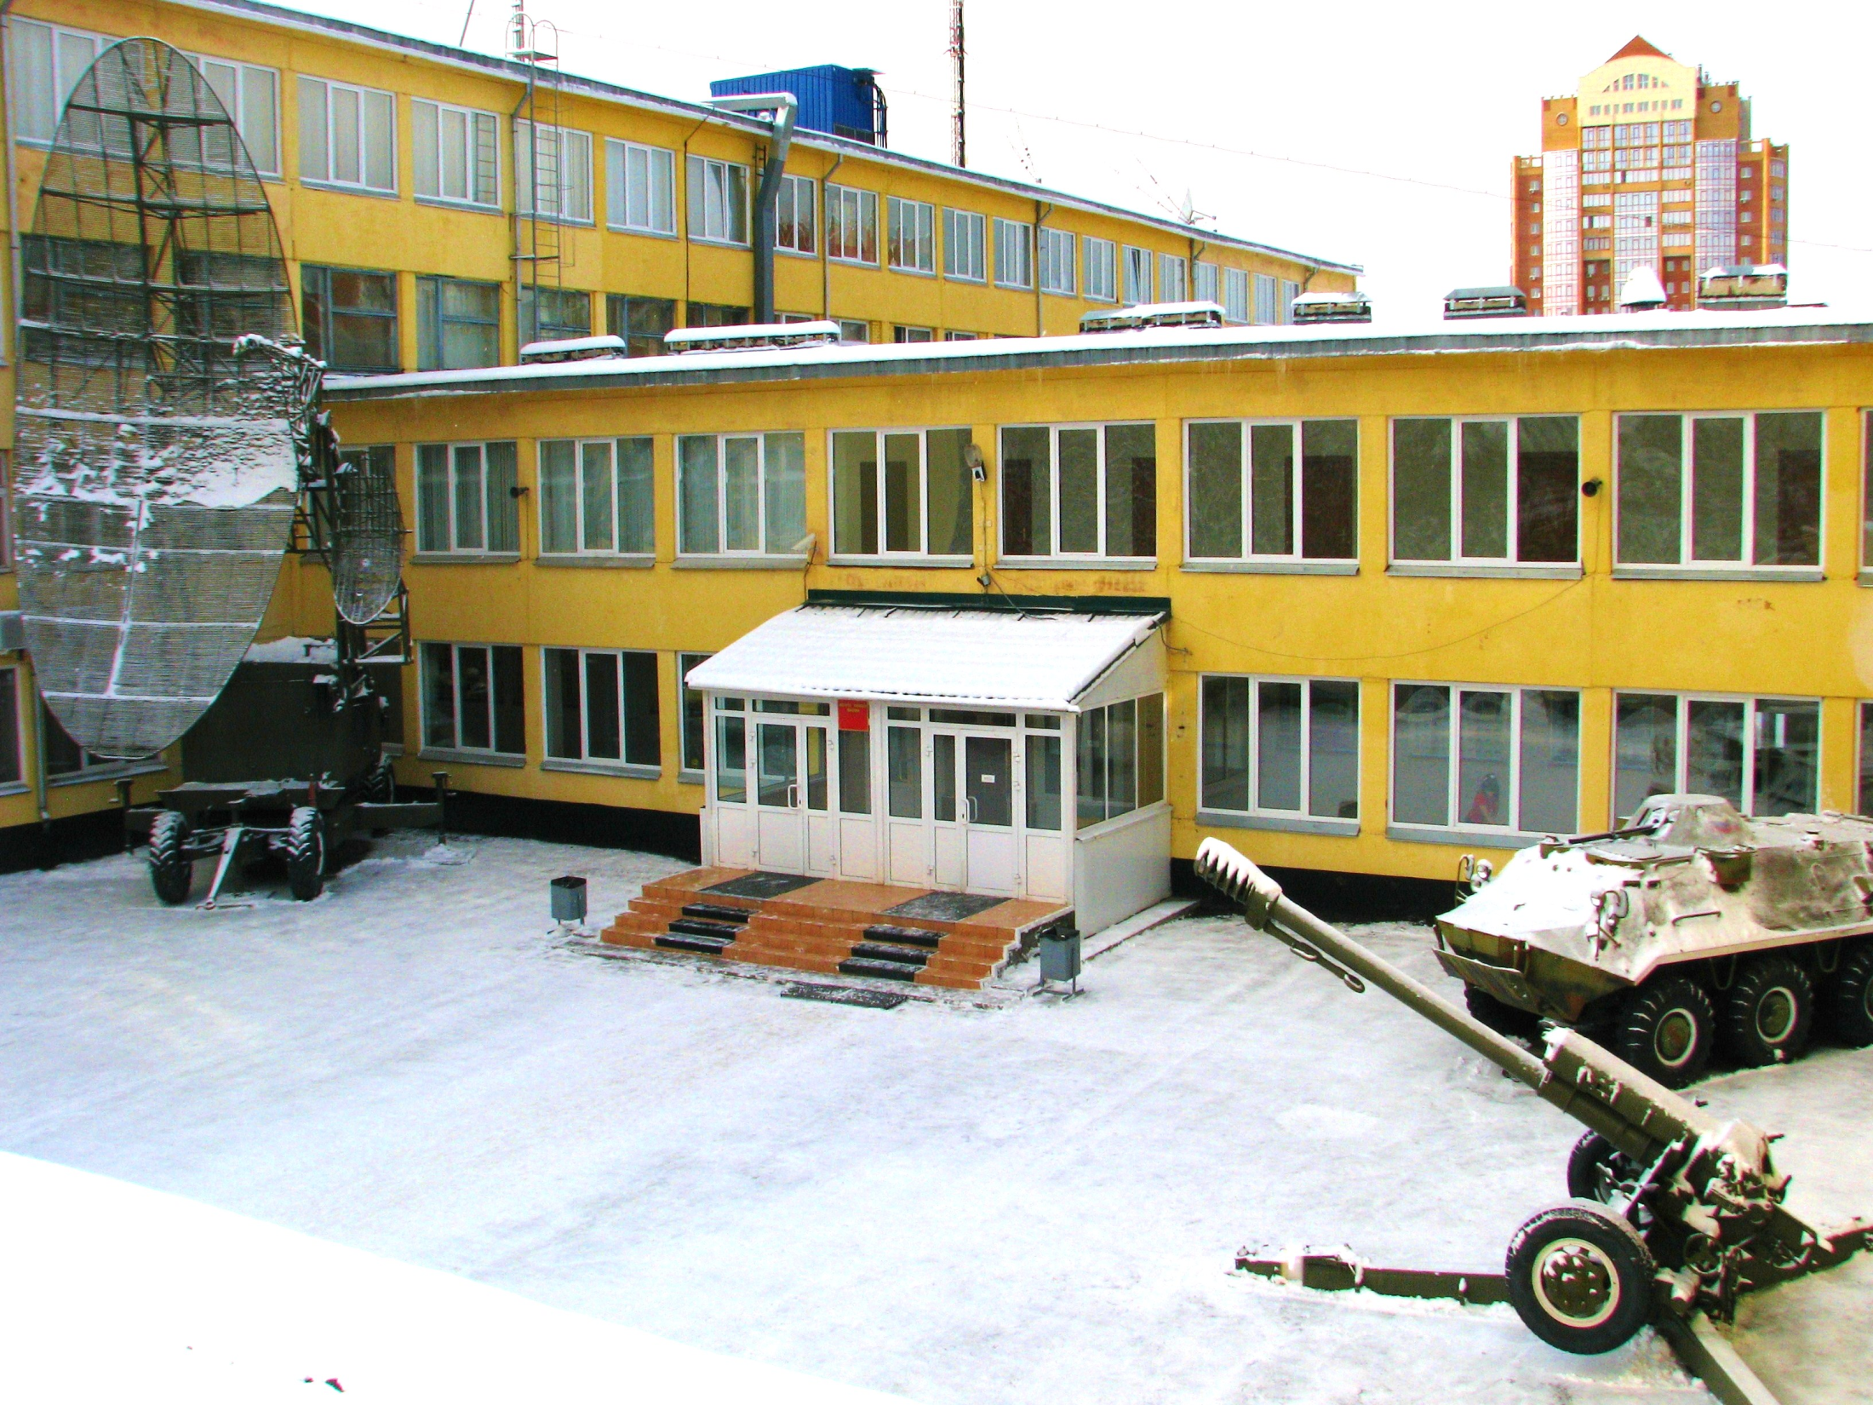
Отчёт о научной работе Военно-инженерного института
Военно-инженерный институт
понедельник, 18 ноября 2013 г.
Проректор СФУ, директор ВИИ СФУ
доктор технических наук,
Гарин Евгений Николаевич
Ответственный за учёт НР ВИИ,
кандидат технических наук,
подполковник Лютиков Игорь Витальевич

Slide 2
Научные приоритеты ВИИ:
2
Институт военного обучения при ФГАОУ ВПО «Сибирский федеральный университет» образован в соответствии с решением Учёного совета университета от 21 апреля 2008 года (протокол № 4) и приказом ректора от 16 сентября 2008 года № 1137. В его состав вошли Учебный военный центр (УВЦ) и Военная кафедра (ВК). УВЦ ведёт подготовку кадровых офицеров для службы в ВС по контракту, ВК готовит офицеров запаса.
В целях усиления инженерной подготовки военных специалистов на базе реализации научно-исследовательских работ утверждены структурные изменения и с 1 октября 2013 года Институт военного обучения переименован в Военно-инженерный институт в соответствии с решением Учёного совета СФУ от 30 сентября 2013 года (протокол № 8) и Приказом ректора от 07 октября 2013 года №1168.
радионавигационные и радиолокационные системы и устройства;
космические технологии пространственного позиционирования (ГЛОНАСС);
интеллектуальные системы автоматизированного управления войсками;
новые технологии использования космической информации;
методы компьютерного моделирования и аналитической обработки данных;
единое евразийское пространство, шанхайская организация сотрудничества.

Slide 3
Основные объекты и предметы научных исследований, проводимых в ВИИ по техническим наукам:
3
методы и средства определения навигационных параметров объектов ПВО в боевых условиях с использованием системы «ГЛОНАСС»;
методы топографической привязки средств радиолокации с помощью спутниковой радионавигационной системы «ГЛОНАСС»;
помехозащищенность наземных приемников, работающих в системе «ГЛОНАСС»;
методы совместной обработки информации с малых космических аппаратов на базе студенческого центра управления полетами;
радионавигационные приемники на воздушных судах;
надежность современной элементной базы для спутниковых систем в условиях воздействия космической радиации;
автоматизированная система управления мобильными радиолокационными комплексами;
методы и алгоритмы обработки радиолокационных сигналов.

Slide 4
Партнёры Института:
4
1. Министерство обороны Российской Федерации
2. «Информационные спутниковые системы» имени академика М.Ф. Решетнёва»
3. Красноярский научный центр Сибирского отделения Российской академии наук
4. «Научно-производственное предприятие «Радиосвязь»
5. Сибирский государственный аэрокосмический университет имени академика М.Ф. Решетнёва
6. «Летно-исследовательский институт имени М.М.Громова»
7. «Военная академия воздушно-космической обороны имени Маршала Советского Союза Г.К. Жукова»
8. «Научно-исследовательский испытательный центр подготовки космонавтов имени Ю. А. Гагарина»
9. «Научно-исследовательский институт измерительных приборов – Новосибирский завод имени Коминтерна»
10. Омский Государственный технический университет
11. Институт инженерной физики и радиоэлектроники СФУ
12. Институт космических и информационных технологий СФУ

Slide 5
5
Профессорско-преподавательский состав ВИИ, имеющий учёные степени и звания ВАК России, в том числе и приравненный к нему по Показателю 2.5 «Квалификация педагогических работников»
Приказа МинОбра и Науки РФ №1938 от 30.09.2005 г.
(с изменениями от 25.04.2008 г.)
Средний возраст сотрудников УВЦ – 43,3 года
Средний возраст сотрудников ВК – 44 года

Slide 6
6
Основные результаты научной работы
ВИИ по основным её формам:
Научно-исследовательские (опытно-конструкторские) работы: | Количество
Научно-исследовательские работы: | 5
-Совместно с ОАО «НПО «Электрон» (в сотрудничестве с КНЦ СО РАН) «Беззапросная измерительная станция в помехоустойчивом варианте (БИСП)». Головной исполнитель – ОАО «ИСС» им. ак. М.Ф. Решетнева, исполнитель составной части – ВИИ, ИИФиРЭ - в т.ч. комплекс ремонтно-восстановительных работ на БИС, респ. Таджикистан. | 1 1
- Совместно с ОАО «НПО «Электрон» (в сотрудничестве с КНЦ СО РАН) инициативная НИР «Разработка МСТ-радара». | 1
- «Участие в исследовании путей построения навигационно-информационных систем контроля проведения учений артиллерийского и танкового вооружения СВ и ракетно-артиллерийских кораблей ВМФ с имитацией стрельб». В рамках ФЦП «Поддержание, развитие и использование системы ГЛОНАСС на 2012-2020 годы». Финансирование: 2013 г. – 2200 тыс. руб. 2014 г. – 2000 тыс. руб. | 1

Slide 7
7
Научно-исследовательские (опытно-конструкторские) работы (продолжение): | Количество
- «Разработка технических предложений по созданию фазометрической помехозащищенной аппаратуры для спец.потребителей, обеспечивающей работу в зоне повышенной мощности навигационного поля, создание макета и стенда для экспериментальной отработки этой аппаратуры». (Заказчик – МО РФ. Головной исполнитель – ОАО «ИСС» им. ак. М.Ф. Решетнева, исполнитель составной части – ВИИ СФУ). Финансирование : 2012-2015г.г. – 8000 тыс. руб. | 1
В рамках ФЦП: «Развитие наземного сегмента космического комплекса системы ГЛОНАСС». ГОСУДАРСТВЕННЫЙ КОНТРАКТ № 14.514.11.4090: - «Проведение проблемно-ориентированных исследований в области создания нового поколения помехозащищенных навигационных приемников, способных измерять пространственную ориентацию объектов». (Заказчик – МинОбр и Науки. Головной исполнитель - ВИИ СФУ). Финансирование : 2013г. (135 дней) – 7000 тыс. руб. | 1

Slide 8
8
Научно-исследовательские (опытно-конструкторские) работы (продолжение): | Количество
Опытно-конструкторские работы: - «Участие в разработке аппаратуры по оценке характеристик навигационных сигналов, формируемых средствами стационарного комплекса метрологического обеспечения средств оценки характеристик беззапросных и запросных измерительных радиотехнических средств наземного комплекса управления системы ГЛОНАСС» (ВНИИФТРИ-3): Финансирование : 2013 г. – 600 тыс. руб. 2014 г. – 1500 тыс. руб. 2015 г. – 1500 тыс. руб. - «Участие в разработке и испытаниях модуля навигационно-временного приемника и специального программного обеспечения аппаратуры внешних сличений эталонов»: Финансирование : 2013 г. – 1100 тыс. руб. - Перспективная ОКР: «Участие в создании навигационной аппаратуры с функцией определения пространственной ориентации». Договор находится на согласовании в Департаменте обеспечения гос. оборонного заказа (ноябрь 2013). Финансирование : 2013 г. – 1200 тыс. руб. 2014-2017 г.г. – 22000 тыс. руб. | 4 1 1 1

Slide 9
9
Научно-исследовательские (опытно-конструкторские) работы (продолжение): | Количество
«Разработка материалов в эскизный проект ОКР «ГЛОНАСС-КК-Н» в части построения и взаимодействия сетей беззапросных измерительных средств НКУ КК и наземных станций контроля и управления БАМИ, создания учебно-тренировочного центра НС КК»(Головной исполнитель – ОАО «ИСС» им. ак. М.Ф. Решетнева, исполнитель составной части – ВИИ). Всего 5 этапов .4-е этапа закрыто. Закрытие 5-го этапа по плану в 2013 году. Финансирование : до 2017 г. – 17000 тыс. руб. | 1

Slide 10
10
2. Рационализаторская, изобретательская и патентно-лицензионная работа : | Количество
Патенты Российской Федерации: - Патент №2439867. Устройство управления ракетной системой // Тяпкин В.Н., Гарин Е.Н., Бондарев В.Н.. Заявитель и патентообладатель СФУ. спец. назначение. - Патент №2383115. Устройство управления зенитной ракетной системой // Гарин Е. Н., и др., заявитель и патентообладатель СФУ, заявка №2008400043. заявл. 30.06.08, зарегестрир. 29.01.10. - Патент №2453832. Способ определения термоокислительной стабильности смазочных материалов // Мальцева Е.Г., Ковальский Б.И., Безбородов Ю.Н., Игнатьев А.А., Янович В.С. Заявитель и патентообладатель СФУ. Заявка 2010153736/28, 27.12.2010. Опубликовано 20.06.2012 Бюл. 17. -Патент №2487509. Способ угловой ориентации по радионавигационныи сигналам космических аппаратов. // Тяпкин В.Н., Фатеев Ю.Л., Гарин Е.Н., Дмитриев Д.Д., Ратушняк В.Н., Градусов В.Ю.. Заявитель и патентообладатель СФУ, заявка №2012400047, зарегистрир. 21.06.2013 г. - Получено положительное решение на выдачу патента на изобретение «Способ определения погрешностьи формирования псевдодальности навигационного сигнала». Заявка №2012125480/28(039163) от 19.06.2012г. | 5 1 1 1 1 1

Slide 11
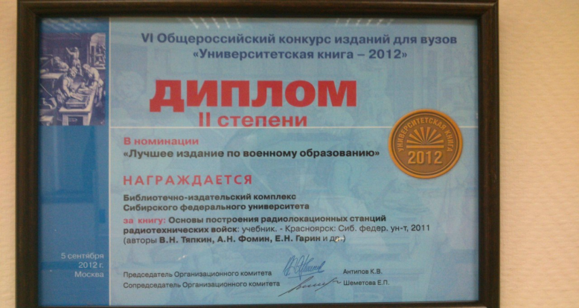
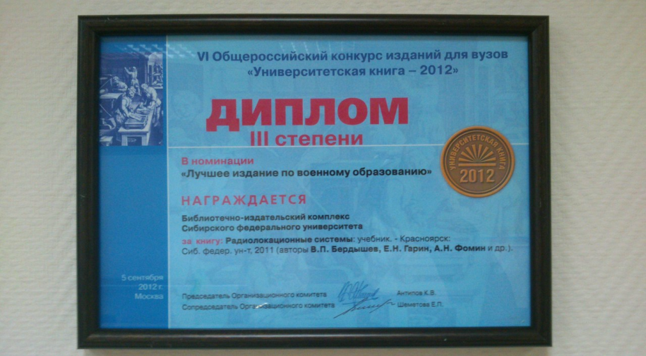
11
3. Участие в конкурсах, грантах, федеральных целевых программах (продолжение): | Количество
Конкурсы изданий для вузов: - Сибирский региональный конкурс на лучшую вузовскую книгу «Университетская книга – 2010» . Дипломом в номинации «Лучшее учебное издание для военных кафедр и институтов» награждено учебно-методическое пособие «Артиллерийское вооружение». - VI Общероссийский «Университетская книга – 2012». Дипломами II и III степени в номинации «Лучшее издание по военному образованию» награждены два учебника с Грифом МО РФ, 12.2011 года издания. | 2 1 1

Slide 12
12
3. Участие в конкурсах, грантах, федеральных целевых программах: | Количество
Федеральные целевые программы: - «Развитие наземного сегмента космического комплекса системы ГЛОНАСС». (Головной исполнитель – ВИИ СФУ) | 2 1
- «Поддержание, развитие и использование системы ГЛОНАСС на 2012-2020 годы» . (Головной исполнитель – Российское космическое агентство, исполнитель составной части – ВИИ) | 1
Гранты Российского фонда фундаментальных исследований: -"Извлечение геофизической информации из естественного электромагнитного поля Земли (ЕЭМПЗ) для поиска рудных месторождений." 2013-2015, РФФИ-123 -"Извлечение информации из естественного электромагнитного и сейсмического шума Земли для поиска месторождений полезных ископаемых в том числе углеводородов." 2013-2015 , РФФИ-128 -"Исследование и разработка дистанционного радиолокационного метода обнаружения мин и минных полей на основе возбуждения корпусов объектов поиска поверхностными сейсмическими волнами Рэлея и Лева" 2012-2013, РФФИ-112. Объем финансирования – 3500 тыс. руб. | 3 1 1 1

Slide 13
13
4. Разработка учебников (в том числе электронных аналогов их печатного издания), учебных пособий, монографий, написание диссертаций, военно-теоретических трудов, статей в журналах из перечня ВАК, РИНЦ, Web of Science, подготовка докладов, научных отчетов, сообщений, рецензий, заключений и других научно-методических материалов в военно-теоретической и военно-технической областях: | Количество
Научные статьи, всего, в т.ч., опубликованных в изданиях: - зарубежных (Украина, Белоруссия, дальнее зарубежье), в т.ч. из перечня Web of Science - российских, всего, в том числе: из перечня ВАК России из перечня РИНЦ в вузовских и иных сборниках | >220 >20 1 >200 >100 >50 >100
Подготовка научных отчётов о НИР, ОКР, ФЦП, Грантам в рамках п.1, 3 настоящего доклада. | >20

Slide 14
14
4. Разработка учебников… (продолжение): | Количество
Учебники под Грифом МО РФ: 1) Основы построения радиолокационных станций радиотехнических войск : учебник / В. Н. Тяпкин, А. Н. Фомин, Е. Н. Гарин [и др.] ; под общ. ред. В. Н. Тяпкина. – Красноярск : Сиб. федер. ун-т, 2011. – 535 с. ISBN 978-5-7638-2480-3. 2) Радиолокационные системы : учебник / В. П. Бердышев, Е. Н. Гарин, А. Н. Фомин [и др.] ; под общ. ред. В. П. Бердышева. – Красноярск : Сиб. федер. ун-т, 2011. – 400 с. ISBN 978-5-7638-2479-7. 3) «Военно-техническая подготовка. Эксплуатация и ремонт РЛС РТВ ВВС. Радиолокационная станция П-18Р», в 2 частях, авторы: Е.Н. Гарин, Д.Д. Дмитриев, В.Н. Тяпкин, Ю.Л. Фатеев, В.М. Владимиров, В.Ю. Градусов, А.Н. Фомин, Б.К. Саргин, Н.Е. Анпилогов, А.Д. Сосновский, В.А. Абалмасов, В.А. Леусенко. Под ред. Е.Н. Гарина. 2012г. 4) «Общая тактика», авторы: Ю.Б. Торгованов, В.А. Корытков, В.С. Янович, Ю.Б. Байрамуков, Е.А. Драбатулин, В.В. Гавриленко, С.В. Гончарик. Под ред. Ю.Б. Торгованова. 2012г. 5) «Военно-техническая подготовка. Военно-технические основы построения средств и комплексов РЭП», авторы: А.С. Осипов. Под научной редакцией Е.Н. Гарина. 2013г. 6) «Основы теории РЛСистем», авторы: М.И. Ботов, В.А. Вяхирев. Под ред. И.И. Ботова, срок сдачи - ноябрь 2013 г. 7) «Антенные системы и техника СВЧ» , авторы: Е.Н. Гарин, А.А. Филонов, А.Н. Фомин, В.А. Копылов, И.В. Лютиков, В.А. Леусенко и др.. Под общ. Ред. А.А. Филонова, срок сдачи - ноябрь 2013 г. | 7 1 1 1 1 1 1 1

Slide 15
15
4. Разработка учебников, учебных пособий… (продолжение): | Количество
Учебные пособия: 1) под Грифом МО РФ: - «Радиоавтоматика» , авторы: авторы В.Н. Бондаренко, В.Н. Тяпкин, Д.Д. Дмитриев, Е.Н. Гарин, Р.Г. Галеев, В.Ю. Градусов, А.В. Гребенников, В.М. Владимиров, Ю.Л. Фатеев, А.Н. Фомин. Под ред. В.Н. Бондаренко. 2) под Грифом УМО: - Каширин, В. П. Методология науки : учеб. пособие / В. П. Каширин, М. А. Барышев, И. А. Пфаненштиль. – Красноярск : ИПК СФУ, 2009. – 125 с. - Гончарик, С. В., Артиллерийское вооружение. Подготовка гаубиц Д-30, 2А-65 «МСТА-Б» к стрельбе : учеб. – метод. пособие / С. В. Гончарик, А. В. Назаров, А. Г. Янус. – Красноярск : ИПК СФУ, 2010. – 36 с. - Байрамуков, Ю. Б. Преподавание общевоенных и тактических дисциплин в учебных военных центрах : учеб.-метод. пособие / Ю. Б. Байрамуков. – Красноярск : Сибирский федеральный университет, 2010. – 64 с. | 9 1 8 1 1 1

Slide 16
16
4. Разработка учебников, учебных пособий…(продолжение): | Количество
- Байрамуков, Ю. Б. Общая тактика. Основы боевого применения мотострелкового отделения : учеб. пособие / Ю. Б. Байрамуков, М. М. Рунда. – Красноярск : СФУ, 2010.–112 с. - Сомов, В. Г. Схемотехника: учеб. пособие / В. Г. Сомов, Е. Н. Сухарев, В. Н. Тяпкин: СибГАУ, Красноярск : 2010. – 160 с. - Общая тактика. Основы боевого применения мотострелкового отделения [Электронный ресурс] : учеб. Пособие /п/п-к Ю.Б. Байрамуков, п-к запаса М.М. Рунда ; СФУ. – Версия 1.0 – Электрон. дан. (3 Мб). – Красноярск : СФУ, 2010. – 1 электрон. опт. диск (CD). – Зарегистрирован в информрегистре. - Гончарик, С. В., Артиллерийское вооружение. Подготовка гаубиц Д-30, 2А-65 «МСТА-Б» к стрельбе : учеб. – метод. пособие / С. В. Гончарик, А. В. Назаров, А. Г. Янус. – Красноярск : ИПК СФУ, 2010.–36 с. - Яричина, Г.Ф. Бюджетный учёт и отчётность воинской части: учеб. пособие / Г.Ф. Яричина, Е.А. Саломатова. – Красноярск: Сиб. федер. ун-т, 2012. – 350 с. ISBN 978-5-7638-2668-5. | 1 1 1 1 1
Методические указания к практическим и групповым занятиям по преподаваемым в ВИИ дисциплинам: http://catalog.sfu-kras.ru | >15

Slide 17
17
4. Разработка учебников, учебных пособий, монографий...(продолжение): | Количество
Монографии: «Трансформация исторического сознания в условиях социокультурного кризиса : монография» / А. В. Леопа. – Красноярск : Сибирский федеральный университет, 2011. – 136 с. ISBN 978-5-7638-2211-3. «Методы определения навигационных параметров подвижных средств с использованием спутниковой радионавигационной системы ГЛОНАСС», авторы: Е.Н. Гарин, В.Н. Тяпкин. 2012г. «Военный прогресс и особенности его проявления в традициях запада», автор: С.В. Максимов.2012г. «Трансформация исторического сознания в переходный период истории конец ХХ – начало ХХШ века»: монография / А. В. Леопа. – Красноярск : Сибирский федеральный университет, 2012. – 242 с. ISBN 978-5-7638-2597-8. «Введение в теорию радиолокационных систем», авторы: М.И. Ботов, В.А. Вяхирев, В.В. Девотчак. Под ред. М.И. Ботова. 2013г. «Историческое сознания и кризисный социум»: монография / А. В. Леопа. – М.: Издательство «Спутник+», 2013. – 230 с. ISBN 978-5-9973-2451-3. «Радиоэлектронные системы управления летательными аппаратами с искусственным интеллектом для информационного обеспечения атаки групповой воздушной цели», авторы: Богданов А.В., Кучин А.А., Лютиков И.В., Мещеряков В.Г., Филонов А.А., Черваков В.О., Шпортко С.А., срок сдачи – 11.2013 г. | 7 1 1 1 1 1 1 1
Сборник материалов научной конференции на базе ВИИ: - Современные проблемы развития науки, техники и образования: сб. науч. трудов / науч. ред. : М. А. Барышев, В. И. Кокорин. – Красноярск : ИПК СФУ, 2009. – 628 с. – (по материалам Всерос. науч. конф. с международным участием, Красноярск, 19–20 ноября, 2009). | 1 1

Slide 18
18
5. Внедрение в учебный процесс новых информационных технологий, автоматизированных систем проектирования вооружения и военной техники, автоматизированных обучающих и тренажерных программно-аппаратных комплексов: | Количество
Программно-моделирующий комплекс средств автоматизации «Фундамент-2» РТВ ВВС. | 1
Программно-моделирующий комплекс формирования и оптимальной обработки простых и сложных радиолокационных сигналов с использованием MATLAB (Simulink). | 1
Программно-моделирующий комплекс «Малый артиллерийский полигон» (МАП). | 1
Всего зарегистрированных авторов-сотрудников ВИИ в системе Science Index на сайте eLIBRARY.ru: | 24
Число публикаций зарегистрированных сотрудников ВИИ (суммарное) | 96
Число цитирований публикаций зарегистрированных сотрудников ВИИ (суммарное) | 247
Число цитирований публикаций зарегистрированных сотрудников ВИИ (усредненное по количеству сотрудников) | 247/24=10,3

Slide 19
19
Военно-инженерный институт
АНАЛИЗ ПУБЛИКАЦИОННОЙ АКТИВНОСТИ. По данным сайта eLIBRARY.RU (на 15.11.2013.)
Общие показатели:
Общее число публикаций подразделения организации в РИНЦ 68
Суммарное число цитирований публикаций подразделения 131
Число авторов в подразделении 24
Индекс Хирша 6
G-индекс 10
Показатели:
Общее число публикаций за 5 лет 37
Число публикаций в зарубежных журналах 0 (0,0%)
Число публикаций в российских журналах 35 (94,6%)
Число публикаций в российских журналах из перечня ВАК 31 (83,8%)
Число публикаций в российских переводных журналах 0 (0,0%)
Число публикаций в журналах с импакт-фактором >0 23 (62,2%)
Число публикаций, процитированных хотя бы один раз 11 (29,7%)
Число публикаций, выполненных в сотрудничестве с другими организациями 25 (67,6%)
Число публикаций с участием зарубежных авторов 0 (0,0%)
Число авторов 8
Число цитирований в РИНЦ 39
Средневзвешенный импакт-фактор журналов, в которых были опубликованы статьи 0,148
Среднее число публикаций в расчете на одного автора 4,63
Среднее число цитирований в расчете на одну публикацию 1,05
Среднее число цитирований в расчете на одного автора 4,88
Число самоцитирований (из публикаций этой же организации) 7 (17,9%)
Показатели по годам: 2007 2008 2009 2010 2011 2012 2013
Название показателя
Число публикаций за год 3 4 14 6 6 19 4
Число цитирований за год 5 9 15 10 12 27 9

Slide 20
20
6. Подготовка и проведение научных конференций, школ, форумов, семинаров, олимпиад, совещаний, творческих дискуссий, соревнований и обобщение их результатов: | Количество
«Визит профессора»: доктор технических наук, профессор Харьковского Национального Университета радиоэлектроники Леховицкий Давид Исаакович, (2-8.05.2012г.) доктор технических наук, профессор, кавалер ордена «За заслуги в обеспечении национальной безопасности», Почётный работник науки и техники Российской Федерации, член экспертного совета ВАК России Перов Александр Иванович, (18.10.12 г.) доктор технических наук, профессор Военной академии ВКО имени Маршала Советского Союза Г.К. Жукова, полковник запаса Бердышев Валерий Петрович, (22-26.11.12г) академик Академии наук прикладной радиоэлектроники, доктор физико-математических, профессор Института радиофизики и электроники им. А.Я.Усикова НАН Ураины Лукин Константин Александрович, (18-23.03.2012г.) Fellow IEEE | 4 1 1 1 1
Краевой форум «МОЛОДЁЖЬ И НАУКА», участие в качестве экспертов молодёжных научных проектов + агитация | 2
Проекты по линии Совета Молодых Учёных СФУ | >10
Проекты по линии НОЦ молодых учёных СФУ: «Научное кафе» , «День науки», «Всероссийский фестиваль науки» | >10

Slide 21
21
6. Подготовка и проведение научных конференций, школ, форумов, семинаров, олимпиад, совещаний, творческих дискуссий, соревнований и обобщение их результатов (продолжение): | Количество
Конференции, в которых участвовали работники института, из них: в студенческих, в т.ч. всего выступило студентов в т.ч. Всего дипломов I-III степеней в международных в организованных на базе ВИИ | >20 >5 >40 3, ежегодно 2 5
Научно-технические советы ВИИ, совместные семинары, совещания ВИИ и ИИФиРЭ СФУ (еженедельно и ежемесячно согласно план-графика и внеплановые) | >100
Студенческие олимпиады, в работе которых участвовали курсанты и студенты ВИИ | >10

Slide 22
22
7. Подготовка научно-педагогических и научных кадров через докторантуру, аспирантуру и соискательство: | Количество
Присуждена учёная степень доктора технических наук: Решением ВАК Министерства образования и науки РФ от 30.03.2012г. №11д/36 полковнику Гарину Евгению Николаевичу (Диплом д.т.н. Серия ДДН №019155). | 1
Присуждена учёная степень кандидата технических наук: Утверждённым ВАК России решением диссертационного совета СФУ от 18.11.2010 г. подполковнику Дмитриеву Дмитрию Дмитриевичу (Диплом к.т.н. от 23.03.2011г.). | 1
Присуждена учёная степень кандидата технических наук: Утверждённым ВАК России решением диссертационного совета Сибирского государственного аэрокосмического университета им. Академика М.Ф. Решетнёва от 26.04.2012 г. полковнику Гриценко Сергею Николаевичу (Диплом к.т.н. от 02.08.2012г.). | 1
Всего соискателей учёной степени доктора наук: (Тяпкин В.Н., Леопа А.В., Максимов С.В.) | 3
Всего соискателей учёной степени кандидата технических наук: (Ратушняк В.Н., Кириченко В.Н., Копылов В.А.) | 3
Количество соискателей ученых званий ВАК России: профессора военной кафедры: Е.Н. Гарин доцента военной кафедры: И.В. Лютиков, Д.Д. Дмитриев, С.В. Максимов, Ю. Ю.Лушников, | >5 1 4

Slide 23
23
8. Военно-научная работа курсантов УВЦ, студентов ВК и молодёжи г. Красноярска: | Количество
Вновь создаваемые в ВИИ структуры: Инновационный научно-образовательный центр (ИНОЦ) «ИРИДИЙ»: Лаборатория «Радионавигации» Лаборатория «Радиолокации» Лаборатория «Инженерной физики» Лаборатория «Медицинской электроники» Студенческое конструкторское бюро Кафедра «Радиолокации» Кафедра «Артиллерии» | 7 1 1 1 1 1 1 1 1
Всего кружков по работе с молодежью: авиамодельный на базе ВИИ (в перспективе проектирования БПЛА) в перспективе студенческое КБ ИНОЦ «ИРИДИЙ» | 2 1 1
Проведены занятия ППС ВИИ со школьниками гимназии №13, научных лекций, научных докладов, научное руководство. | >10 >4 4
Прочитано лекций по «Истории Великой отечественной войны», в т.ч. всего охвачено школ Советского, Октябрьского, Ленинского районов г. Красноярска | >100 >30

Slide 24
24
ОЦЕНКА ЭФФЕКТИВНОСТИ НАУЧНОЙ РАБОТЫ ПРОФЕССОРСКО-ПРЕПОДАВАТЕЛЬСКОГО СОСТАВА ВИИ ПО ПОКАЗАТЕЛЯМ ОПРЕДЕЛЯЕМЫМ РЕГЛАМЕНТОМ НАЗНАЧЕНИЯ И ВЫПЛАТ ЕДИНОВРЕМЕННОЙ СТИМУЛИРУЮЩЕЙ НАДБАВКИ | Количество сотрукдников / средний балл
2010-2011 г.г. Количество номинирующихся сотрудников на ЕСН (ср. балл 16,6): от Учебного военного центра (средний балл 16,6) от Военной кафедры (средний балл 0) Прошли порог – 6 чел. >3 баллов. | 7 7 0
2011-2012 г.г. Количество номинирующихся сотрудников на ЕСН (ср. балл 12,62): от Учебного военного центра (средний балл 9,24) от Военной кафедры (средний балл 8) Прошли порог – 6 чел. >3 баллов. | 10 9 1
2012-2013 г.г. Количество номинирующихся сотрудников на ЕСН (ср. балл 14): от Учебного военного центра (средний балл 12,9) от Военной кафедры (средний балл 15,1) | 17 8 9

Slide 25
Благодарю за внимание!

